Slide 1
Расы человека

Slide 2
Какая связь существует между этими понятиями?
Изменчивость
Миграция
Наследственность
Изоляция
Борьба за существование
Вид
Естественный отбор

Slide 3
Что такое вид?
Вид – совокупность особей, обладающих наследственным сходством морфологических, физиологических и биохимических особенностей, свободно скрещивающихся и дающих плодовитое потомство, занимающих в природе определенную область распространения - ареал

Slide 4
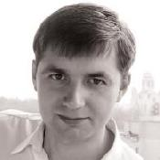
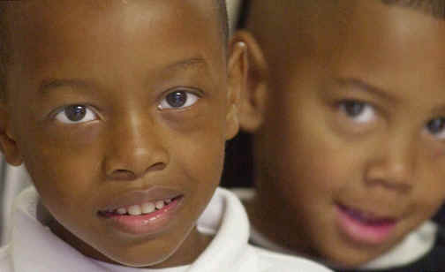
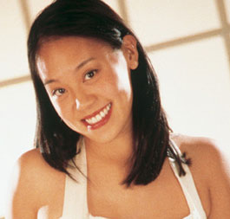
Все человечество принадлежит к одному виду – Homo sapiens

Slide 5
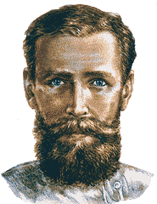
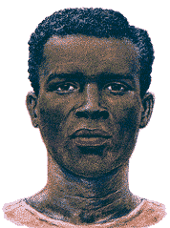
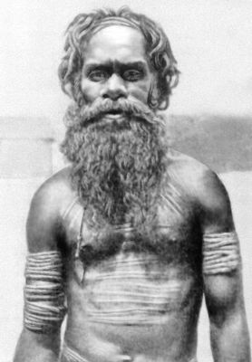
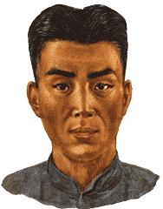
Человеческие расы
Европеоидная
Негроидная
Австралоидная
Монголоидная
Коренное население центральной и южной Африки, Австралии
Коренное население Астралии
Коренное население Центральной и Восточной Азии, Индонезии, Сибири
Коренное население Европы, Южной Азии и Северной Америки

Slide 6
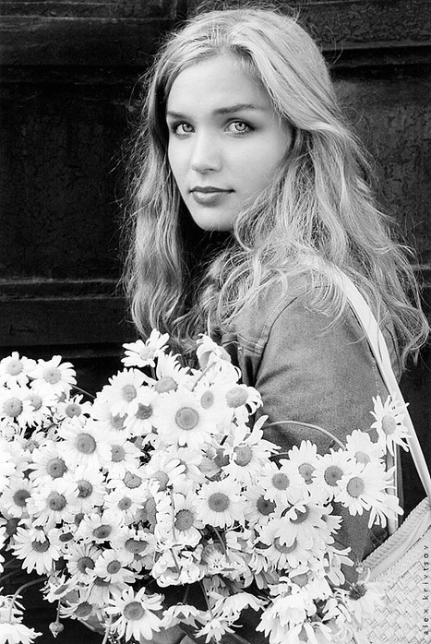
Признаки европеоидной расы
Узкое лицо
Губы обычно тонкие
Сильно выступающий нос
Светлый и смуглый цвет кожи
Складка верхнего века развита слабо
Мягкие волосы
Сильно растущие борода и усы

Slide 7
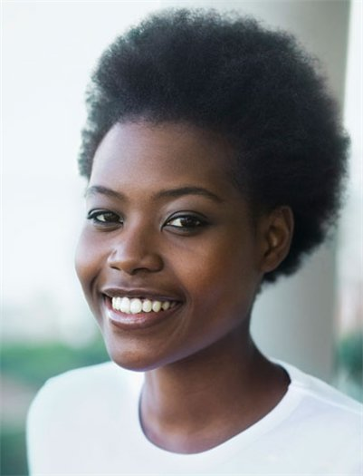
Признаки негроидной расы
Лицо узкое и низкое
Губы толстые
Нос широкий
Широко открытые глаза карего цвета
Кожа темная
Складка верхнего века развито слабо
Курчавые волосы
Борода и усы растут слабо

Slide 8
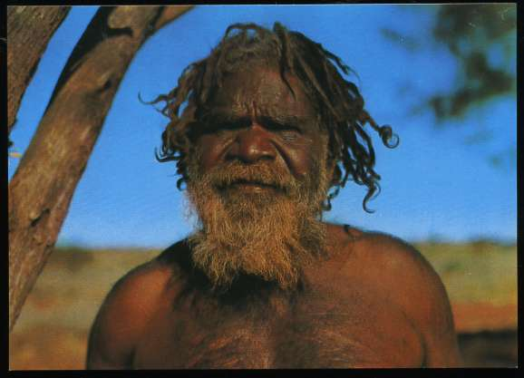
Признаки австралоидной расы
Темная кожа
Широкий нос
Волнистые волосы
Короткая шея
Глубоко посаженные глаза
Сильный рост волос на лице и теле

Slide 9
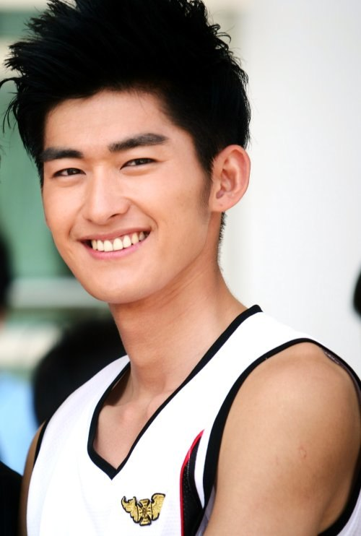
Признаки монголоидной расы
Уплощенное широкое лицо
Сильно выступающие скулы
Уплощенный нос
Глаза узкие, раскосые
Кожа с желтоватым оттенком
Верхнее веко закрыто кожной складкой
Жесткие прямые темные волосы
Борода и усы растут слабо

Slide 10
Раса – исторически сложившаяся группа человечества, объединенная общностью наследственных физических признаков (цветом кожи, глаз, волос, формой черепа и др.), обусловленных общностью происхождения и первоначального расселения.
Народ – население государства, жители страны (напр. русские, поляки, шведы)
Расизм – теория и политика, утверждающая превосходство одной расы над другой.

Slide 11
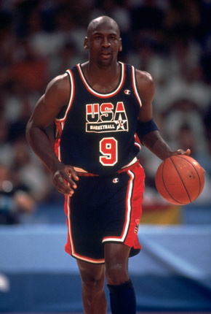
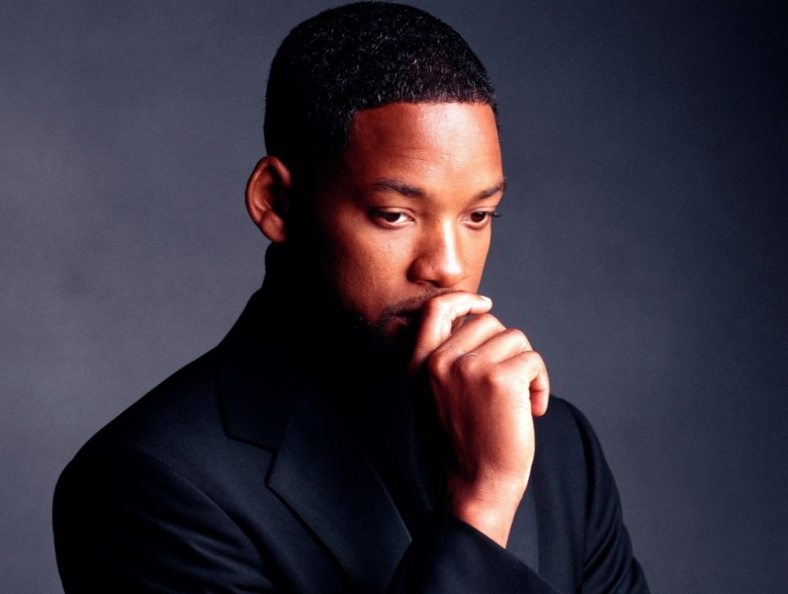
Любой человек более ценен тем, что он делает и как думает, а не тем, как он выглядит

Slide 12
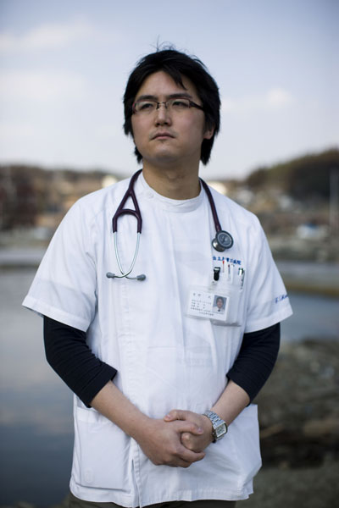
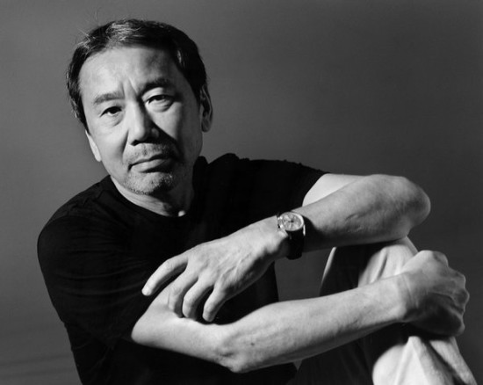
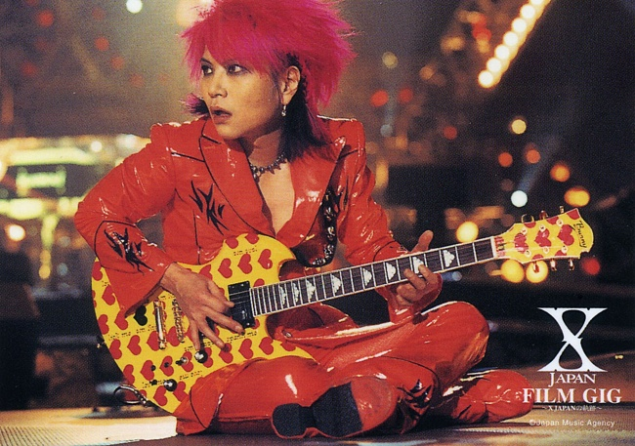

Slide 13
В чем заключается биологическое значение обильного роста бороды и усов у европеоидов?
Какие причины (условия) могли привести к формированию нескольких рас у человека?

Slide 14
Домашнее задание
Параграф 5. Повторить 3,4 параграфы

